Slide 1


️
企业 AI 办公提效与创新
把经验变成 AI 生产力
人人都能做出自己的 Skill
AI 时代的手艺传承
讲师：吴河图
实操课程
1 / 27

Slide 2
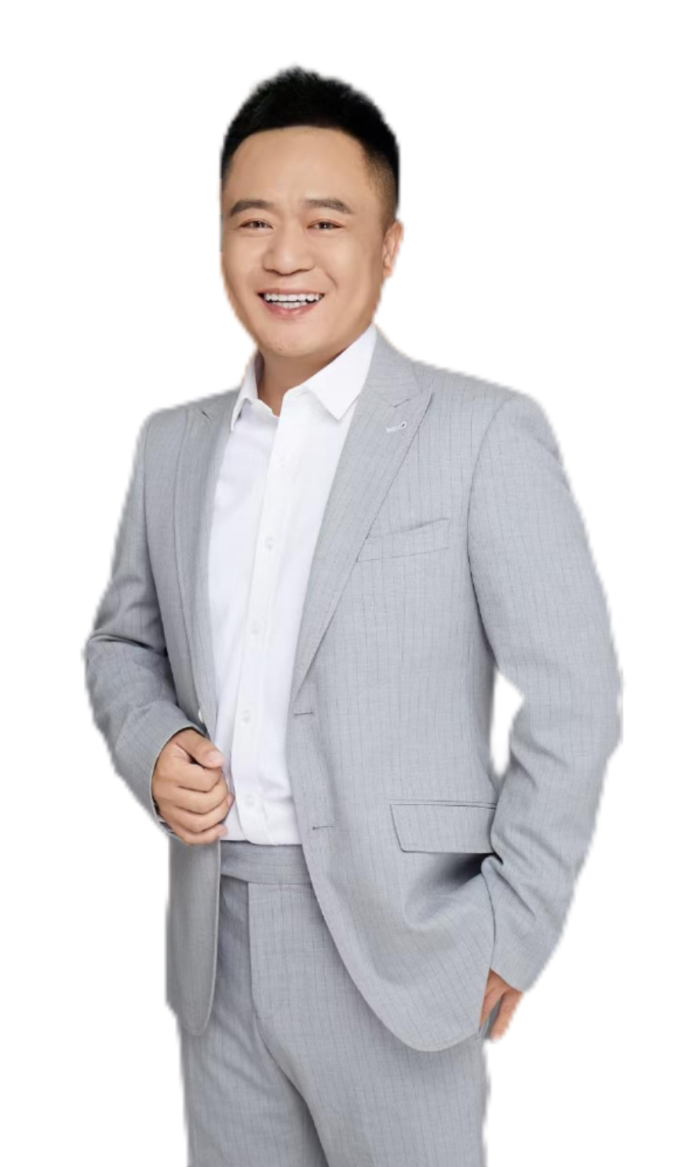
吴河图
工信部工业文化发展中心认证AIGC高级培训师
畅销书《社群学习》作者
东北大学数字经济专题培训讲师
帆书APP非凡精读馆讲书人
AI深度探索者
2 / 27

Slide 3

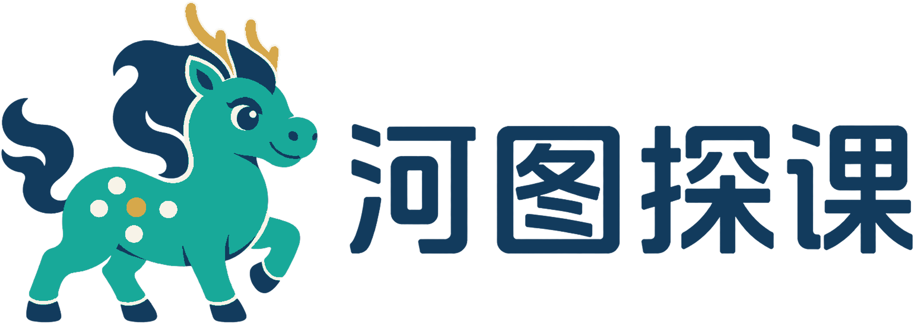
课程导览：工作方式与技能方法
先认识工作方式，再学习如何选用和改造技能
工作方式
选用与安装
目标、分工与上下文
寻找、检查
安装与调用
工具与 Skill
改造与复用
区分能力、接口
与方法
触发、规则
资源与许可
3 / 27

Slide 4

课程地图与学习契约
两个峰值体验，提前知道往哪走
01
手艺的传承
为什么要学
学习契约
02
什么是 Skill
工作手册的一页
03
看懂结构
会读才会用会改
本课不以"听懂"为完成标准，
以"做出并成功运行一个 Skill"为完成标准。
04
用别人的
全网寻宝与案例展
05
改别人的
换灵魂三步
06
My Style Writer
★ 峰值一：蒸出你的写作风格
07
决策 Skill
蒸出你的判断经验
安全与发布
视频看再多遍，不动手做，都不算结业。
08
敢装、能发、可变现
09
结课
★ 峰值二：陌生人也能用
课后作业：填《个人经验资产盘点表》
4 / 27

Slide 5
会议总结任务的完整交付
示例任务：录音成为总结草稿，再进入审核与发送
确认输入
组织要点
核对事实
确认发送
说明会议范围、资料权限与输出用途。
整理决定、待办、负责人和时间点。
回看原话，标记尚未确定的事项。
确认收件人和正文，再执行获准操作。
同一个任务可以用固定工作流，也可以让Agent在授权范围内选择步骤
5 / 27

Slide 6






Agent 的两大阵营
按应用场景划分：面向企业效率的 Work Agent vs 面向个人生活的 Personal Agent
Work Agent
工作智能体 · 面向企业场景
嵌入办公流程，连接企业系统（IM、文档、表格、CRM），替员工完成写周报、做PPT、读合同、改代码等日常工作任务。
腾讯 WorkBuddy
飞书豆包工作
千问 QoderWork
OpenAI ChatGPT
月活2000万+
团队级智能体
阿里办公整合
Workspace Agents
Personal Agent
Dots
Cue
个人智能体 · 面向生活场景
拥有独立云端沙盒，7×24小时后台运行，替个人处理邮件、日程、购物、旅行预订等生活琐事，2026年下半年集中爆发。
Meta Muse
OpenAI Dots
Manus Cue
Grok Bot
下载量破500万
云端常驻AI
独立数字身份
xAI 个人智能体
资料来源：36氪（2026.09-10）、东方财富研报（2026.09）、InfoQ（2026.07）
6 / 27

Slide 7

手艺的三次变迁
农耕与手工业时代
1988 · Office 诞生
现在 · AI 时代
打铁、雕木、制陶、刺绣。核心手艺在匠人手里，靠代代口传心授，是安身立命的本事——很多成了非遗。
电脑走进办公室。做表格、做 PPT、整理文档、排版汇报——手艺搬进了屏幕，成了现代职场手艺。
AI 会把这些手艺全部"吃掉"。谁的 Skill 做得好，谁能把核心技能封装进 Skill，谁就握住主动权。
载体：口传心授
载体：电脑与软件
载体：Skill
"非遗"的另一面是：没人传承的手艺，只能进博物馆。今天这堂课，就是把你引以为傲的手艺，封装成 Skill。
7 / 27

Slide 8
本课定义
所谓手艺传承，就是把老师傅脑子里
"顺手就会、说不清楚"的经验，
变成 AI 能稳定执行的步骤与判断标准。
这门课，就是把手艺传给 AI、也传给你自己
8 / 27

Slide 9





学会 Skill 的 4 个好处 = "合法的抢劫"
蒸馏过往经验
蒸馏书籍
不再每开新对话重新解释一遍方法。沉淀成 Skill，永久可调用、可迭代——经验复利。
一本书的方法论变成随叫随到的顾问。仓颉已把《影响力》蒸成 12 个说服 Skill、《穷查理宝典》蒸成 12 个决策 Skill。
蒸馏论文
蒸馏有经验的同事
把前沿研究的方法部分拆成步骤，结论变成验收标准——论文变成可执行的工作流程。
把老师傅的判断标准固化下来，人走经验不走——女娲已把巴菲特、芒格的思维做成可调用的"人类 Skill"。
抢的是"方法"，不是"原文"——学习、理解、提炼公开知识，但绝不复制传播原作品。
9 / 27

Slide 10



先立边界，再谈收益
"合法抢劫"的合法边界
收益一：给自己提效
一本好书是作者十几年经验的浓缩，一个牛人积累了几十年的方法。我们可以学习、理解、提炼这些公开知识。
你有 10 个 Skill，就有 10 个场景的活由 AI 按你的意思干——你腾出手，打磨更重要的东西。这也是 AI 时代的必修课：你的场景，只有你自己懂。
但不要把整本书、付费内容或长段原文复制出来重新传播——使用任何材料，都尊重它的授权与版权边界。
收益二：可复用的数字资产
你行业里的优秀 Skill，未来可以交易、可以赚钱——SkillHub 已上线 SkillPay 付费体系（第八章详讲）。今天做的 Skill，是明天的资产。
这是一句为了好记的比喻，不是法律结论。
10 / 27

Slide 11

简单结构 vs 复杂结构
复杂结构 = 一个自包含的文件夹
简单结构 = 只有一个 SKILL.md
例：content-risk-detector 的规则库住在 references/；仓颉还有 methodology/、extractors/、templates/。
什么时候必须升级：规则库太大塞不下 / 需要脚本做硬校验 / 多份资料要按需加载。
例：wechat-writing-style。一个文件装下全部规则，适合规则少、纯文本判断的任务。
skill-name/
├── SKILL.md 主说明文件（必需，全大写）
├── scripts/ 辅助脚本（程序硬判断）
├── references/ 知识库·术语表·规则库
└── assets/ 模板与案例材料
最容易踩的坑
只拷 SKILL.md 不拷 references，Skill 装错了也不报错——它会"正常运行却悄悄丢掉关键能力"：报告看起来正常，规则库一条都没加载。装 Skill，要拷整个文件夹。
11 / 27

Slide 12
渐进式披露：装上百个 Skill 也不爆 Token
Layer 1
frontmatter（name + description）
30~50 tokens · 常驻
800
vs
13 万+
SKILL.md 正文
17 个 Skill 常驻 tokens
全量加载 tokens
Layer 2
300~500 tokens · 匹配后加载
省了 170 倍——这就是 Skill 体系能横向扩展到上百个的根本原因。
所以再次强调：description 写得好不好，直接决定 Skill 会不会被正确召回。
Layer 3
scripts / references / assets
无限制 · 按需读取
先看简介判断要不要用，真正需要时再读详细说明和资源——不用每次全塞进上下文。
12 / 27

Slide 13

怎么装：三种方式 + 装后确认
方式一 · 给地址让 AI 自动装
怎么知道真装上了？
最简单："帮我装一个 skill: [仓库地址]，装到我的 skills 目录下，装好告诉我怎么调用它。"
"你现在能用哪些 skill？
列出来给我看看"
方式二 · 本地资源包装
AI 工具打不开 GitHub 时用：下载好压缩包，让 AI 从你给的本地路径安装。
正常它会回："你当前能用的 skill 一共 15 个……"并把名字逐个念出来。
名字念得出来，才算装好。
方式三 · 手动上传
WorkBuddy 专属，不消耗积分。
不管哪种方式，AI 都会向你申请权限（读压缩包、写入 skills 目录等）——都允许就好。
13 / 27

Slide 14
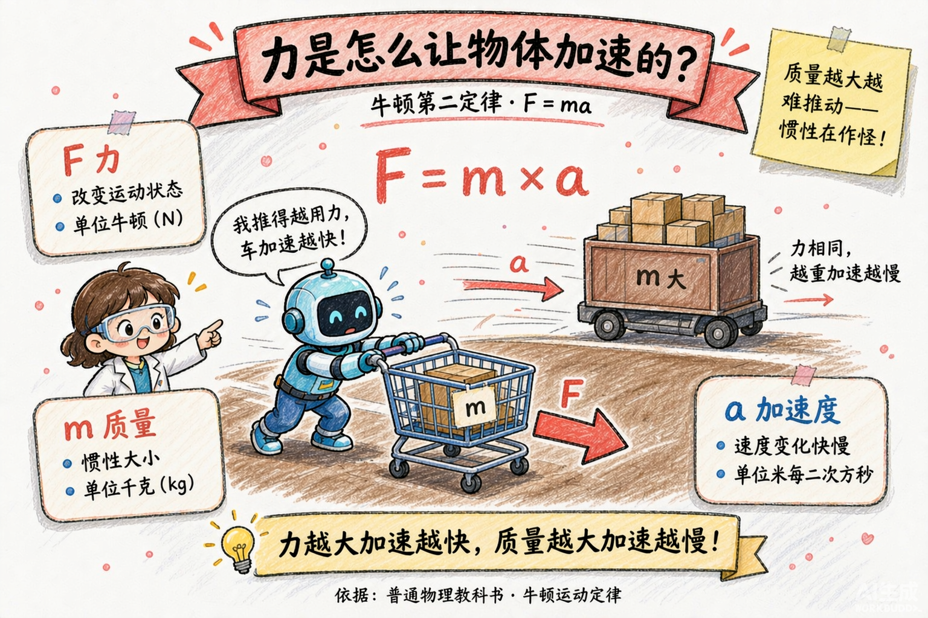
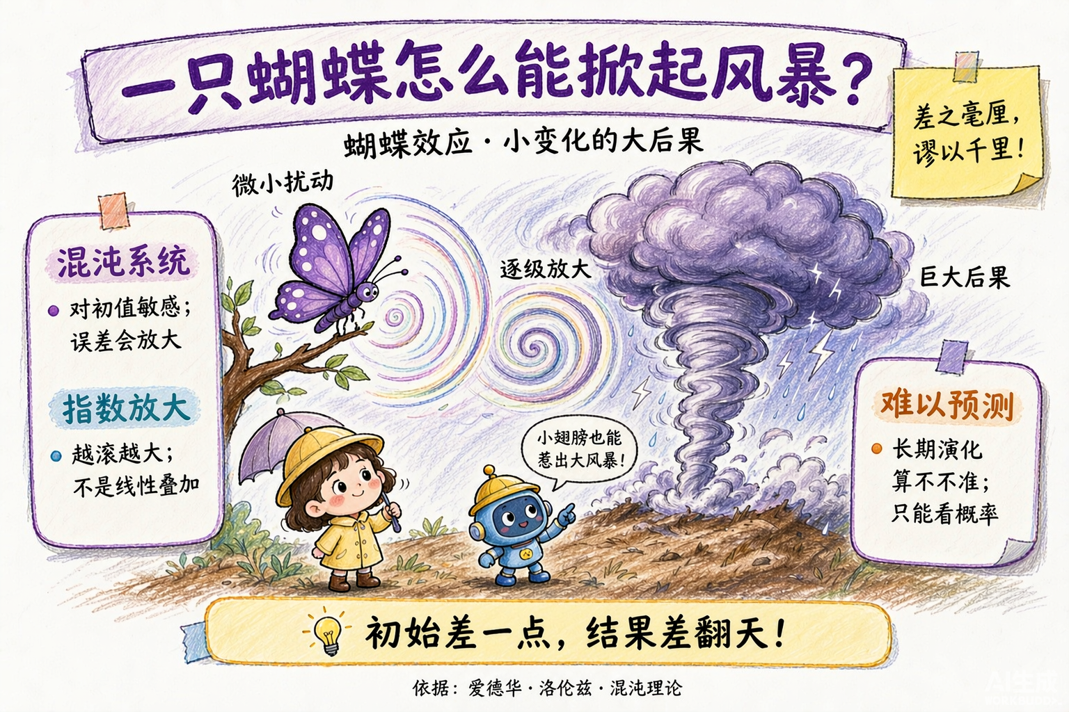
两张知识卡片，一次 Skill 调用
handdrawn-knowledge-card · 首期三张实测卡中的两张
牛顿第二定律 · 珊瑚红 · E 中央隐喻
蝴蝶效应 · 紫 · E 中央隐喻
3
3
0
张实测卡
个色系
错字交付
判型 · 配色 · 页脚 · 文字保真，全链路验证
湖蓝 · 珊瑚红 · 紫，一课一色五色循环不乱
两轮生成 + 9 项校验，文字保真防线真实生效
14 / 27

Slide 15




改之前必须看的：License
MIT
AGPL-3.0
无 License
随便改、随便发。
商用与再分发要小心。
只能自己用，不能分发。
frontend-slides、superpowers、cover-xiaohongshu 都是 MIT。
现成例子：第四章刚看的仓颉和归藏 PPT，都是 AGPL——截图右栏就能看到。
默认保留所有权利——别拿去发布。
本章作业：① 把你装的那个 Skill 的 License 翻出来看一眼；② 选一个 Skill 改成你的版本（至少换掉 description 和 3 条规则），提交前后对比。
15 / 27

Slide 16

知识蒸馏
把资料整理成步骤与判断
16 / 27

Slide 17
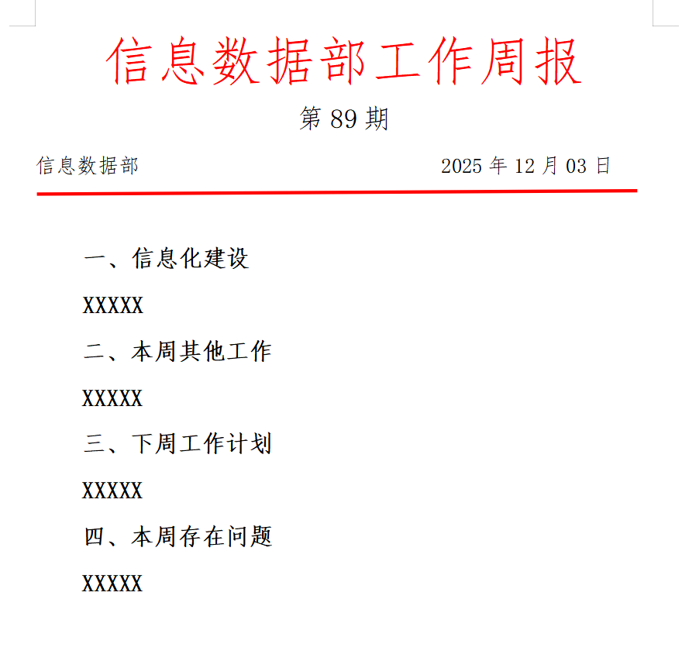
最佳实践：办公自动化（蒸馏文件格式）
要搭建一个skill自动生成周报
不用代码，只用自然语言
1、模板 = 常量（固定框架+样式） + 变量（动态内容）
分析维度 | 常量（不变） | 变量（可变）
结构 | 四章节框架 | 各章节内容
样式 | 字体、颜色、字号 | -
元素 | 红色标题、分隔线 | -
命名 | 文件命名规则 | 期数、日期
常量
变量
17 / 27

Slide 18
五步走完，做出你的专属 Skill
1
2
3
4
5
采访你
要样本
写成规则
装上它
验两次
5个问题
了解你的写作偏好
收集你的文字样本
2-3种各2段
AI 整理成
SKILL.md 规则文件
存到你的 AI 工具里
以后随时能用
检查准不准
不准就调到像你
全程大概 30-40 分钟，不需要懂技术，跟着 AI 的问题走就行
18 / 27

Slide 19
采访回答，怎样变成写作规则
模拟讲师访谈示例
采访得到的回答 | 提炼后的规则 | 检查方式
我给基层实操学员讲课 | 先解释术语，再给工作例子 | 开头是否出现难懂术语
我不喜欢空泛口号 | 用具体动作、条件和结果表达 | 能否指出实际要做什么
我常从亲历事件开场 | 先交代情境，再展开方法 | 例子是否真实且有来源
我不会的要说不知道 | 缺依据时标明待核实 | 有无擅自补出的事实
19 / 27

Slide 20
第五步
当场验两次：准不准，试了才知道
第一次：查规则够不够全
第二次：写你没写过的东西
拿一段你的样本
一句一句对着 SKILL.md 看
哪句话在规则里找不着
就是漏掉了你的特点
补成新规则
问 AI："帮我写个下周的活动通知"
看看像不像你写的
哪里不像就指出来
AI 会给你两个版本二选一
直到调到像你为止
20 / 27

Slide 21

你的行业，挑哪件事来蒸？
你是做什么的 | 可以挑这些 | 什么时候会用上
卖货的 | 这个品要不要上 / 这个价怎么定 / 这个差评怎么回 | 供应商推了个新品、想调价、 客户在评论区发难
开店的 | 这个新品上不上 / 这个活动值不值得做 / 这个兼职留不留 | 想加个新口味、平台来推团购、 试用期小工要不要留下
上班的 | 这个需求该不该接 / 这个活派给谁 / 汇报该说到什么份上 | 别的部门甩活过来、手上人不够、 要跟老板过进度
做知识付费的 | 这个学员问题该不该单独做一节课 / 这个合作接不接 | 群里有人问了个问题、有人来谈分销
还不知道挑什么？翻翻最近的聊天记录——凡是你回过"我想想""我再看看""我过两天回复你"的事，大概率就是它。你说"我想想"的时候，心里其实已经有一套标准，只是还没说出来。
21 / 27

Slide 22
升级一步：案例资料夹 + 固定计算
SKILL.md 放规矩
references 放判过的案例
scripts 放固定计算
硬指标、软判断——这是你的标准。
哪年碰上什么、当时怎么定的、后来怎样。每次判断前必读；没有先例就直说，不许编。
利润、人数、成本、时间——有数字的交给脚本。
你是做什么的 | 带数字的硬指标长这样 | 怎么算
卖货的 | 一件落不到 8 块不做 | 落多少 = 售价 − 进价 − 运费
开店的 | 活动摊到每个客人头上超过 3 块不做 | 摊多少 = 活动总花费 ÷ 预计来的客人数
上班的 | 要占我超过 3 天的活不接 | 占几天 = 拆成几件小事， 每件几个钟头，加起来
做知识付费的 | 问的人不到 10 个不单独做课 | 数一数：群里问过这问题的有几个人
"标准是死的，判过的事是活的。每拿一次主意、每栽一次跟头，都往资料夹里加一条——这个 Skill 就越用越准。"
22 / 27

Slide 23
验证：看理由，不看结论
第一步
新开一个对话
记分规则
不要继续采访那一轮——AI 已记住你说过的话，继续测只是"背下来"，不是"学会了"。
✅ 记 1 条 能在三节里找到对应标准（哪怕换了种表达）
❌ 不算 "建议综合评估市场需求"这类通用道理
第二步
不说你的倾向
❌ 不算 只是把你题目里的内容重新说一遍
只把"我在纠结什么"发给它：用【你的 skill 名】判一下这个，给结论和理由。
对上 ≥ 2 条 = 它在按你的标准判，不是临场发挥
第三步
逐条对理由
调出 SKILL.md，把 AI 给的每条理由，对着三节找对应：硬指标 / 软判断 / 我踩过的坑。
再观察两点：① 有没有说到你真正纠结的地方（比如"来的都是薅羊毛的客户"）；② 有没有提醒你一个自己没想到的角度——那是这一关最有价值的收获。
23 / 27

Slide 24
判得不理想？两种原因 + 安全修改
原因一：这条标准你根本没告诉它
真正的解法：安全修改 Skill 四步
最常见。你觉得"这还用说吗"：卖货的从不碰带电产品、开店的不做要添置设备的新品、做服务的不接临时改需求的客户——在你脑里是默认值，Skill 并不知道。
① 修改标准
把新规则写进 SKILL.md，不是只在对话里补一句
② 保存版本
改前留一份旧的，知道哪版为什么改
③ 同一个案例重新验证
原因二：写进去了，但 AI 没有用
用原来那道题重测，才看得出变化
④ 回归检查
别直接问"你用了哪些标准"——它会现场编。单次补救："你漏了一条标准：【你的标准】，请按这条重新判断一次。"但这只改了这次对话，Skill 本身没变。
确认新增规则没有影响原来的判断
判断型三条硬规矩再回顾：结论与理由分开 / 信息不足明说"拿不准" / 给建议不给命令——拍板的永远是你。
24 / 27

Slide 25
知识库的三大角色：图书馆 + 管理员 + 规则
为什么你的知识库越用越乱？因为缺了这三样东西
图书馆
管理员（Agent）
规则（Schema）
储存知识和资料
提供定制化服务
提供执行方式
Obsidian 里的所有 Markdown 文件
你收藏的文章、PDF、笔记
AI 帮你整理的词条和摘要
图片、附件、数据文件
帮你读资料、写摘要、建词条
自动打标签、建双向链接
发现矛盾、更新过时内容
你提问时，它帮你查库找答案
文件夹怎么分：raw / wiki / inbox
词条怎么写：标题、摘要、来源
怎么建链接、怎么打标签
这就是卡帕西那段提示词的作用
缺了图书馆 = 没东西存；缺了管理员 = 全靠自己整理，越用越累；缺了规则 = 管理员乱干活，知识库越整越乱。
25 / 27

Slide 26

全课总线回顾 + Skill 化四步法
手艺传承
什么是 Skill
看懂结构
用别人的
改别人的
做自己的
安全发布
为什么学
工作手册一页
会读
会找会装
换灵魂
蒸风格+蒸决策
敢装能发
找对
拆对
做成
跑通
选高价值经验
提炼流程与判断标准
封装指令、资源与案例
测试、修改、投入工作
决策三标准：会反复遇到 / 每次重新分析 / 判错吃亏
反问咨询、编 5 个案例挖禁区
SKILL.md + references + scripts
两次验证、三节对照、版本迭代
26 / 27

Slide 27

手艺传给 AI，
也传给你自己。
吴河图
河图探课
27 / 27

